Slide 1
Administración de Tomcat
Despliegue de Aplicaciones Web

Slide 2
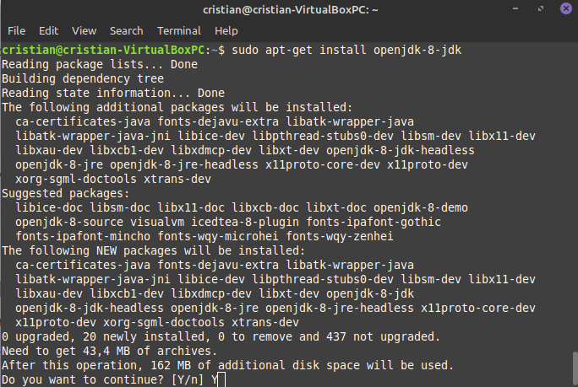
Instalación del JDK
Sudo apt-get install openjdk-8

Slide 3
Instalación del Tomcat
Primero descargamos el core de su página oficial en formato ZIP o TarGz

Slide 4
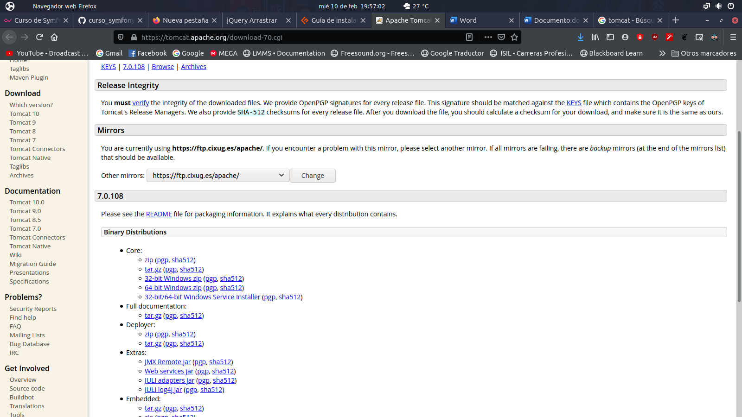

Slide 5
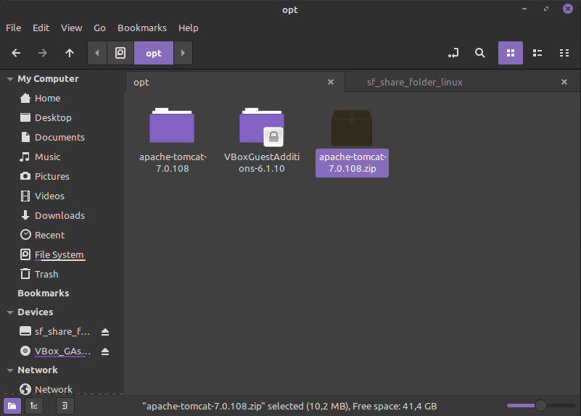
Instalación del Tomcat
Se descomprime en la carpeta /opt/

Slide 6
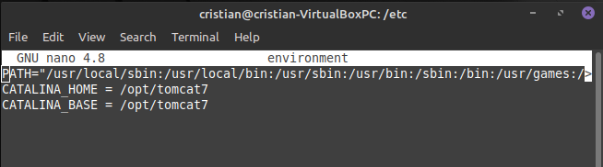
Instalación de Tomcat
Configuramos las variables de Tomcat CATALINA_BASE y CATALINA_HOME

Slide 7
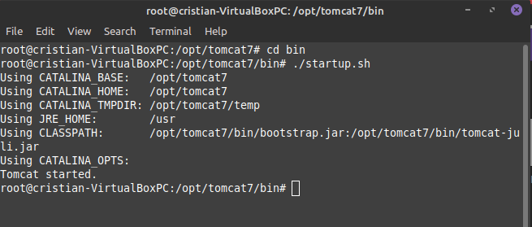
Prueba de Conexión
Probamos el Tomcat, dándole permisos de administrador al fichero de arranque startup.sh

Slide 8
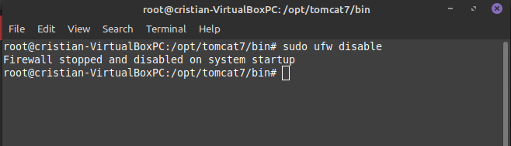
Prueba de Tomcat
Antes de probarlo en la máquina cliente tenemos que deshabilitar el cortafuegos

Slide 9
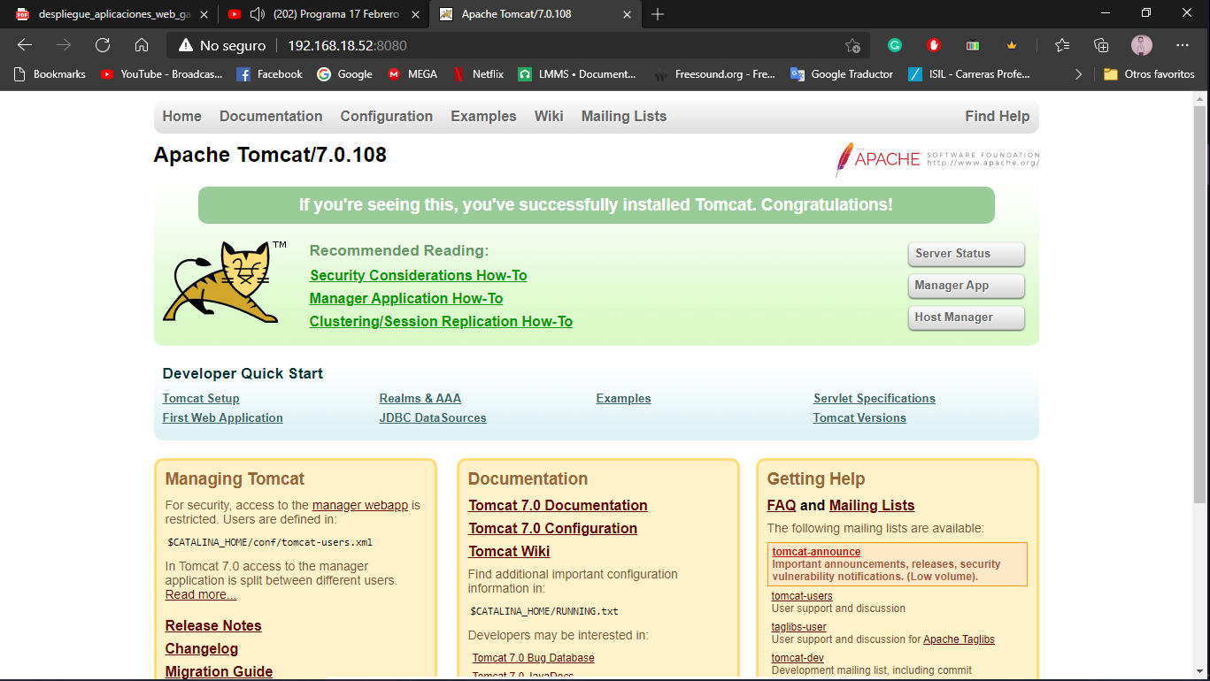
Prueba de Tomcat

Slide 10
Despliegue de Ejemplos de Tomcat
Tomcat incluye ejemplos de despliegue, que podemos probar desde los ejemplos.

Slide 11
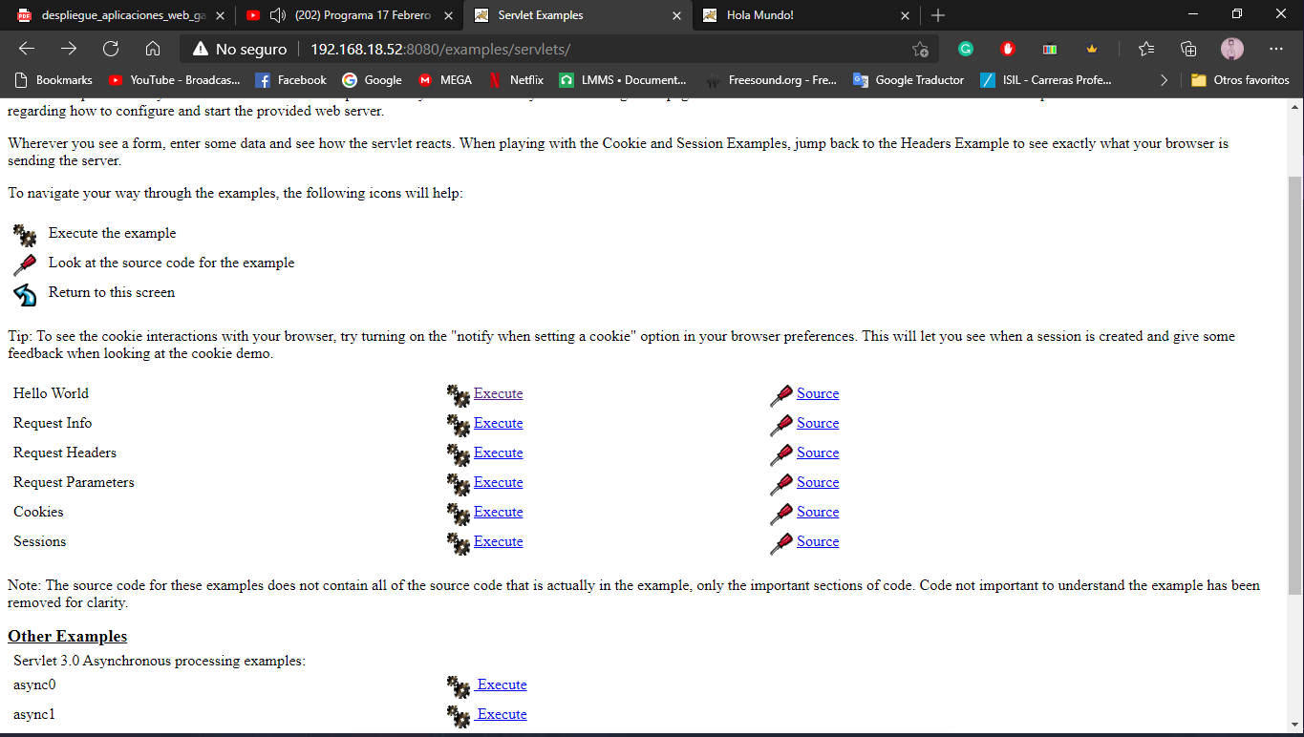

Slide 12
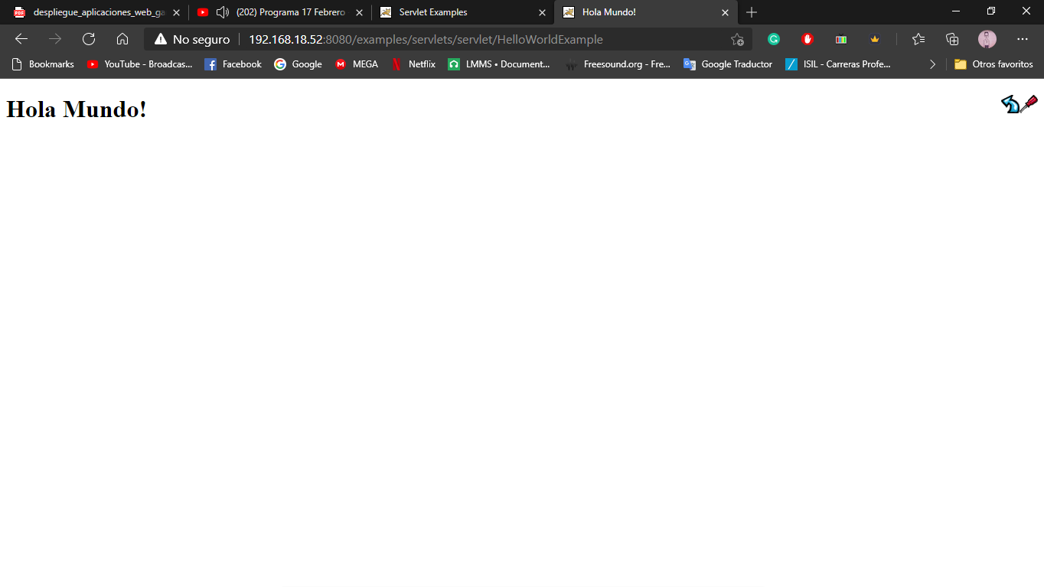

Slide 13
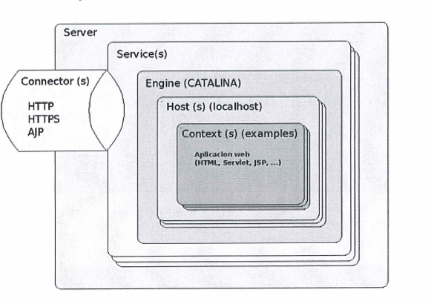
Arquitectura de Ficheros

Slide 14
Arquitectura de Ficheros
Los directorios de Tomcat se dividen de este modo:

Slide 15
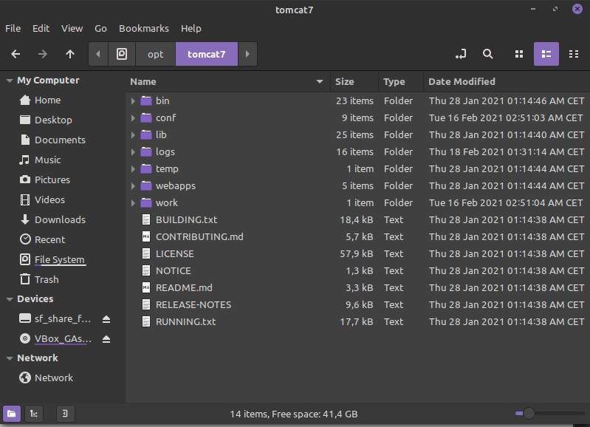

Slide 16
Arquitectura de Ficheros
bin: Guarda los ficheros de encendido y apagado del Tomcat.
conf: Contiene todos los archivos de configuración: los usuarios que tienen acceso al Tomcat, los puertos donde se aloja el servidor, lanzamiento de las aplicaciones, etc.
lib: Contiene las librerías para que Tomcat se conecte con otro servicios, cómo puede ser el MySQL o servicios de Java.
logs: Contiene las sesiones de cada aplicación y las veces que se interactúa con el servidor, la IP de quién lo hace y otros datos almacenados en los servidores.
temp: Los temporales que se guardan de cada sesión y las configuraciones previas del despliegue.
webapps: Guarda todas las aplicaciones que se despliegan en el servidor, también almacena los archivos .WAR para luego convertirlos en proyectos y poderlos desplegar en el servidor Tomcat.

Slide 17
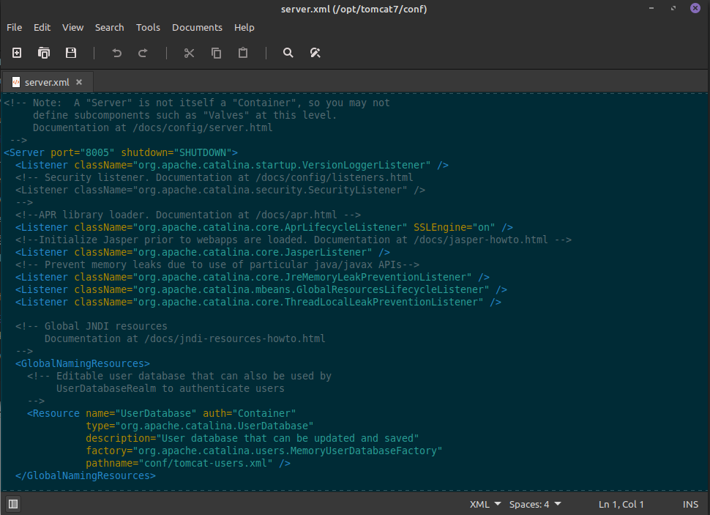
Configuración de Tomcat
Server

Slide 18
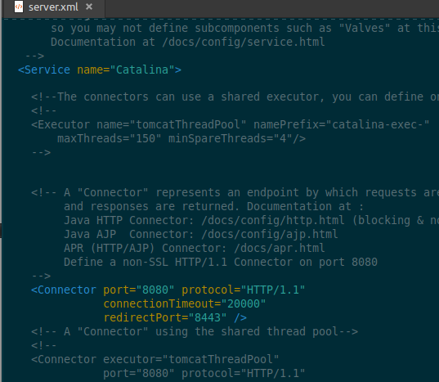
Configuración del Tomcat
Service y conector

Slide 19
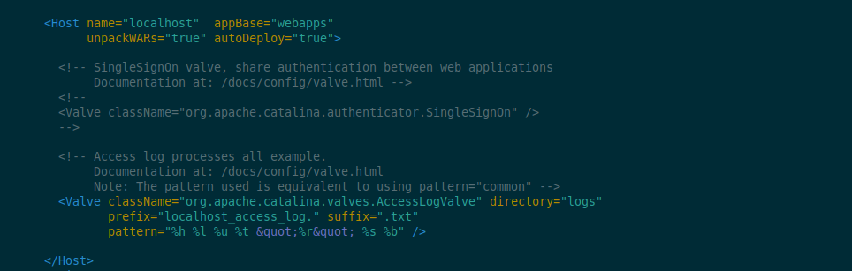
Configuración del Tomcat
Host

Slide 20
Despliegue manual de una aplicación
Configuraremos tres archivos: index.html, HolaServlet.java, buenas.jsp

Slide 21
Despliegue manual de una aplicación
Prueba Local

Slide 22
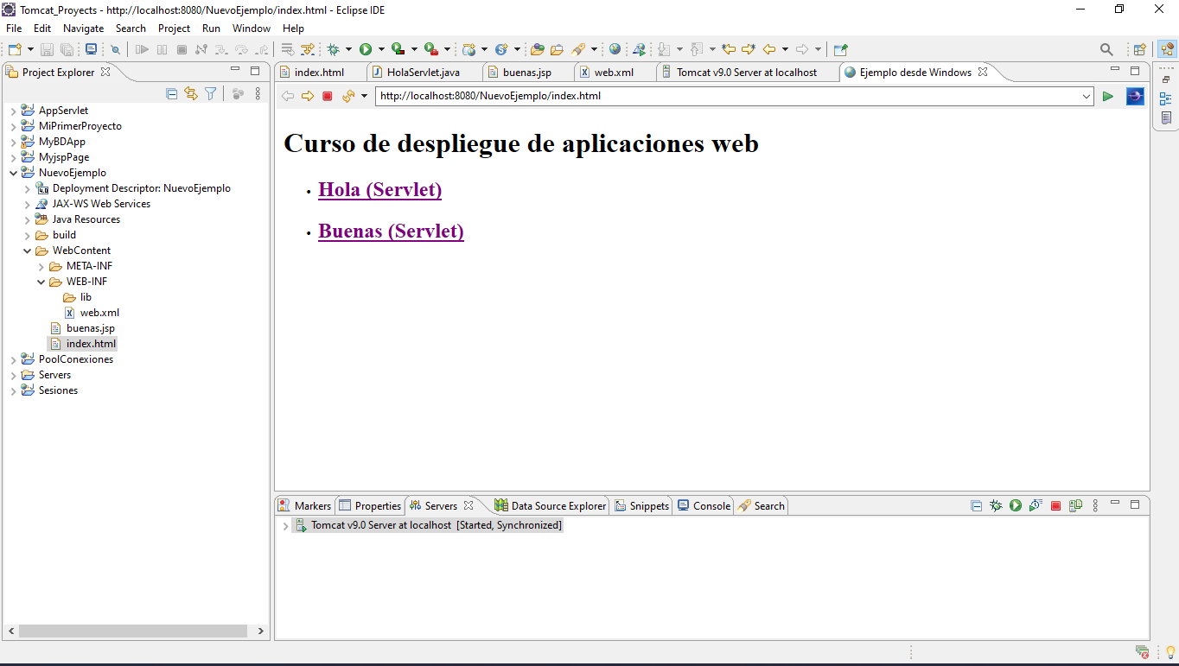
Despliegue manual de una aplicación

Slide 23
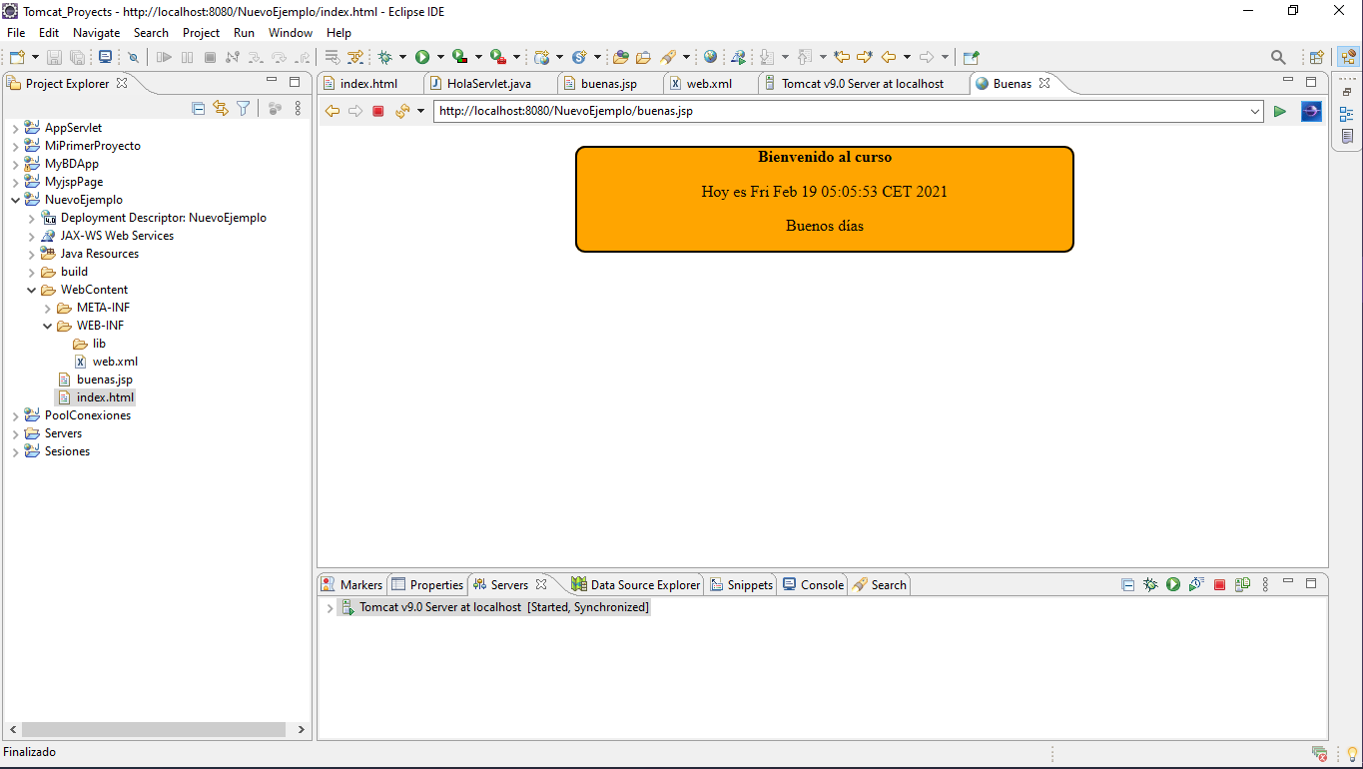
Despliegue manual de una aplicación

Slide 24
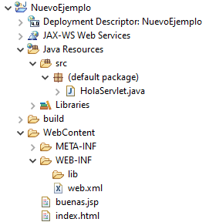
Despliegue manual de una aplicación
Estructura de proyecto

Slide 25
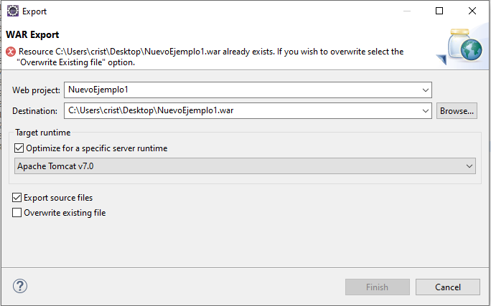
Despliegue manual de una aplicación
Exportar a War

Slide 26
Despliegue manual de una aplicación
Ahora procedemos a compartir una carpeta con la máquina servidor desde el Windows

Slide 27
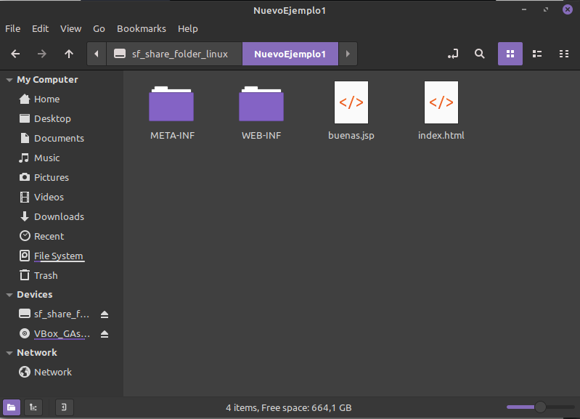
Despliegue manual de una aplicación

Slide 28
Despliegue manual de una aplicación
Luego copiamos el war a la carpeta /opt/tomcat/webapps

Slide 29
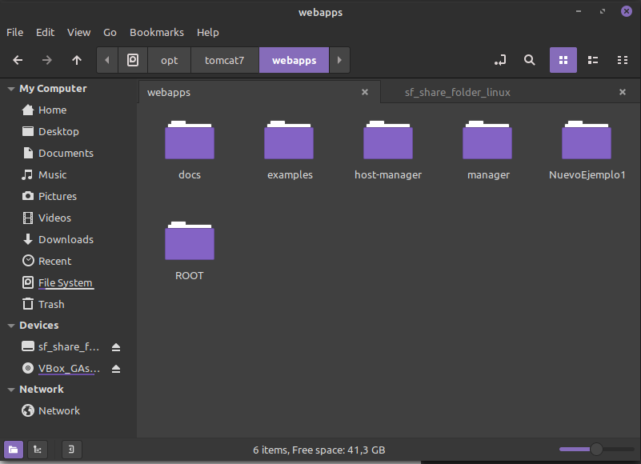
Despliegue manual de una aplicación

Slide 30
Despliegue manual de una aplicación
Desplegamos desde el servidor

Slide 31
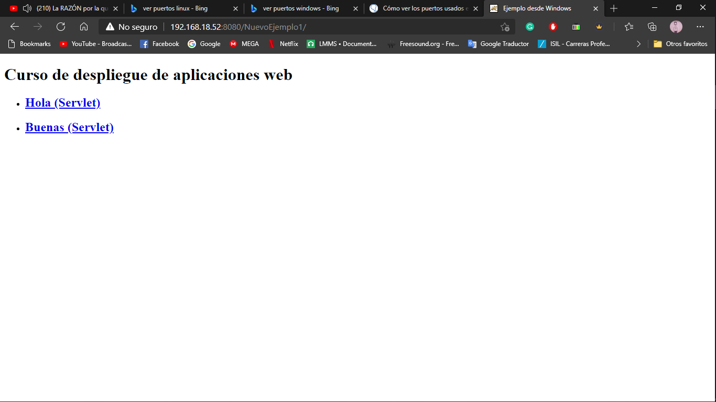
Despliegue manual de una aplicación

Slide 32
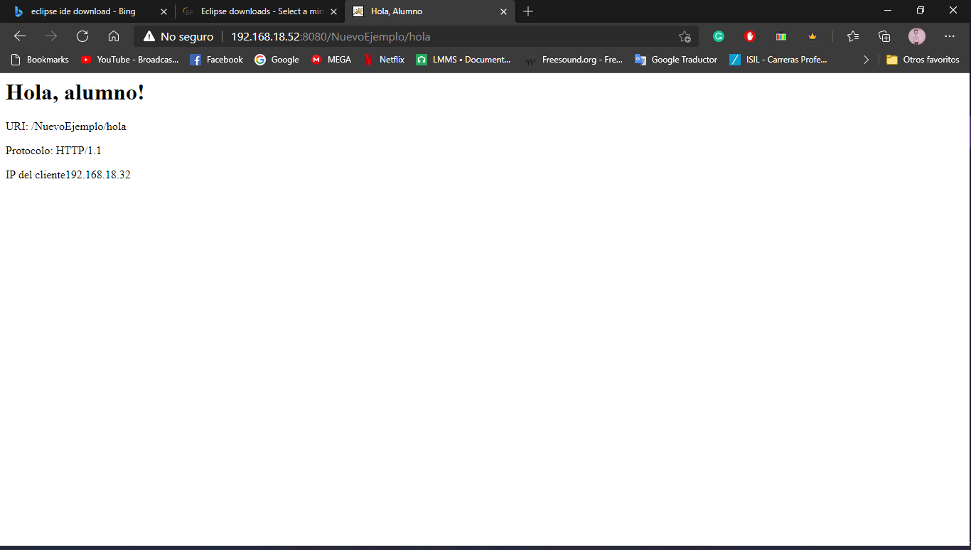
Despliegue manual de una aplicación

Slide 33
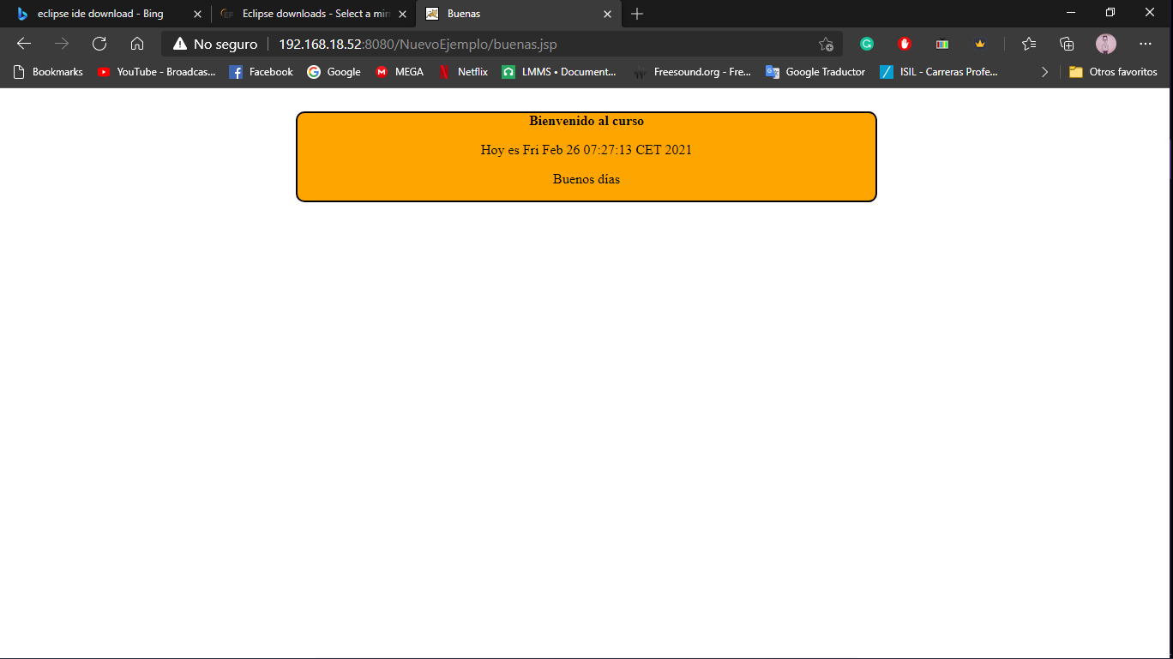
Despliegue manual de una aplicación

Slide 34
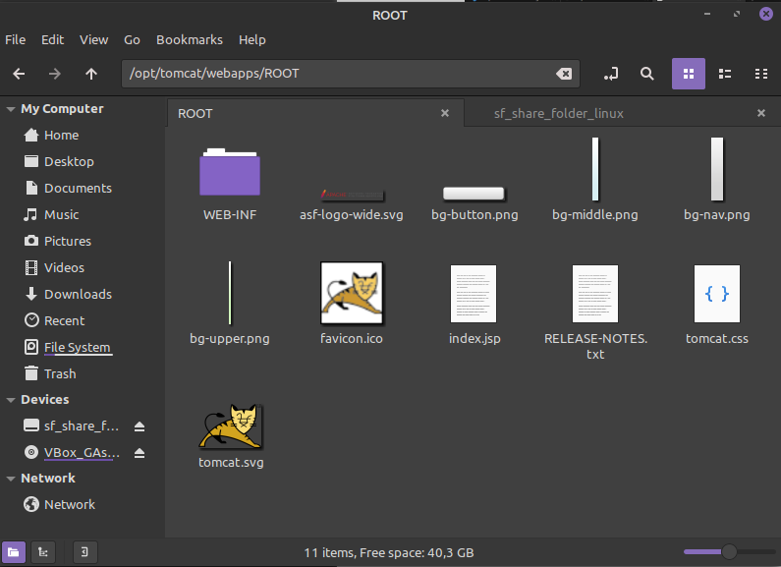
Despliegue de apicaciones en ROOT CONTEXT
Carpeta ROOT

Slide 35

Despliegue de apicaciones en ROOT CONTEXT
Eliminamos el directorio

Slide 36
Despliegue de apicaciones en ROOT CONTEXT
Configuración del proyecto como root context
Movemos el directorio del NuevoEjemplo
Eliminamos el fichero /opt/tomcat/webapps/NuevoEjemplo.war
Creamos el fichero ROOT.xml en /opt/tomcat/conf/Catalina/localhost

Slide 37
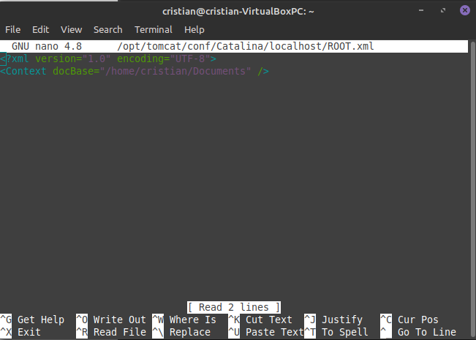
ROOT CONTEXT

Slide 38
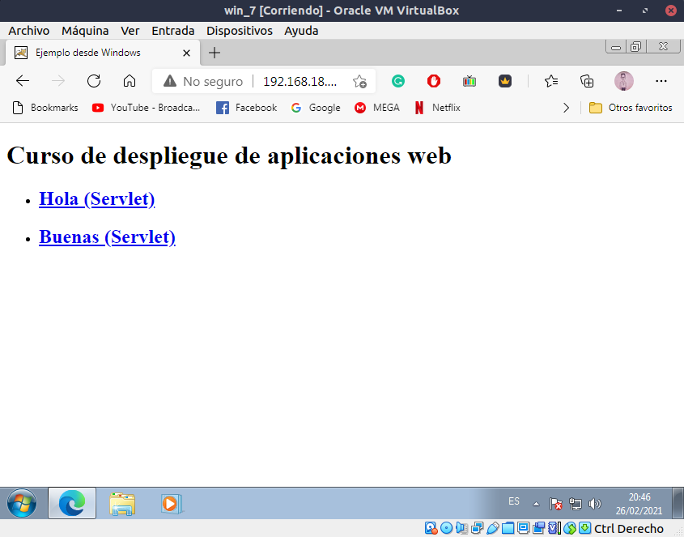
Acceso al nuevo ROOT CONTEXT

Slide 39
Despliegue de apicaciones en ROOT CONTEXT
Configuración del proyecto como root context
Movemos el directorio del NuevoEjemplo
Eliminamos el fichero /opt/tomcat/webapps/NuevoEjemplo.war
Creamos el fichero ROOT.xml en /opt/tomcat/conf/Catalina/localhost

Slide 40
Despliegue de apicaciones en ROOT CONTEXT
Configuración del proyecto como root context
Movemos el directorio del NuevoEjemplo
Eliminamos el fichero /opt/tomcat/webapps/NuevoEjemplo.war
Creamos el fichero ROOT.xml en /opt/tomcat/conf/Catalina/localhost

Slide 41
Tomcat Manager
Se puede optar por instalar el tomcat7-admin o reinstalar el tomcat

Slide 42
Tomcat Manager
Cambiamos el fichero tomcat-user.xml

Slide 43
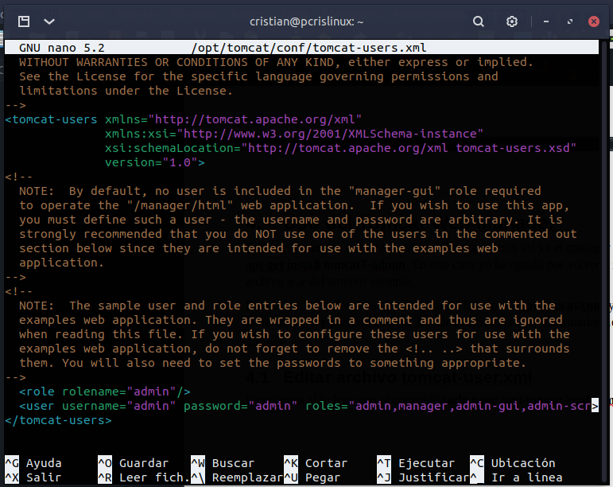
Tomcat Manager

Slide 44
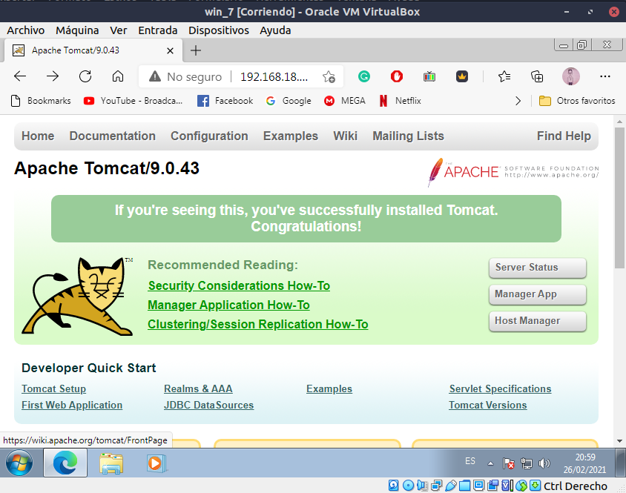
Tomcat Manager

